Slide 1
D.P 조
국내 천식 질병 예방
어플리케이션
과 목 명 : 산학캡스톤 디자인1
담당 교수 : 정 현 숙
발표자 : 임 정 준
발표일 : 2019 04 18
안효근
김연수
임정준
정혜수
김현구
2019/04/18

Slide 2

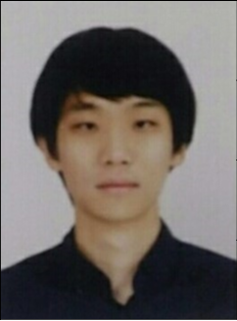

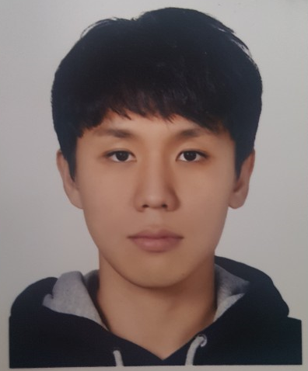
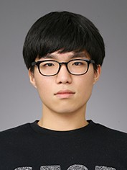
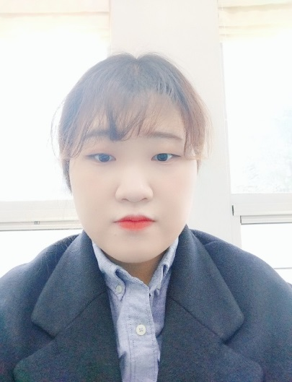
팀원 소개
Team Introduce
국내 천식 예방 어플리케이션
NAME | 안효근
PHONE | 010-7227-4260
EMAIL | dksgyrms1579 @naver.com
PART | 어플리케이션
NAME | 임정준
PHONE | 010-6650-7445
EMAIL | ehrn56 @naver.com
PART | apm관리
NAME | 김현구
PHONE | 010-6243-3502
EMAIL | k1hq1201 @naver.com
PART | 파이썬
NAME | 김연수
PHONE | 010-9361-7968
EMAIL | kys79757 @naver.com
PART | 파이썬
NAME | 정혜수
PHONE | 010-9457-3489
EMAIL | ehdrkdeod @naver.com
PART | 파이썬 &데이터 수집

Slide 3
목 차
국내 천식 예방 어플리케이션
질병 예방 어플리케이션 프로젝트 소개
1-1. 개발동기
1-2. 선정질병
1-3. 어플리케이션 기능 종류
1-4. 기대방안
2. 질병 예방 어플리케이션 개발 환경 소개
3. 질병 예방 어플리케이션 세부 구현 내용
4. 질병 예방 어플리케이션

Slide 4







개발 환경
Execution environment
국내 천식 예방 어플리케이션
리눅스
윈도우 10
파이썬 3.7.3
파이썬 3.7.3
아파치 서버
php
7.2
안드로이드 스튜디오
3.3.2

Slide 5
개발 환경
Execution environment
국내 천식 예방 어플리케이션
운영체제 : 리눅스 우분투-18.04.2(서버)
운영체제 : 윈도우10(개발)
개발언어 : 파이썬
정보 실시간 처리 : 파이썬 3.7.3 API 최신자료를 계속해서 받기 위해
서버 : 아파치
PHP : 아파치서버와 어플리케이션의 통일을 위해 필요
안드로이드 스튜디오 3.3

Slide 6

국내 천식 예측&예방 서비스 개발
2) 개발 환경 구축
현재 window10을 쓰고 있음으로 듀얼부팅을 하는 방향으로 구축함
1. 리눅스 사이트에서 원하는 버전을 usb에 다운로드 한다.
2. 가상 머신 설치한다
.(VirtualBox-http://download.virtualbox.org/virtualbox/)
1) window hosts용 다운로드
2) 새로 만들기(가상 머신 만들기) 클릭
3) 종류 UBUNTU64 BIT로 설정 후
4) 메모리 크기를 나눠준다
3. 리눅스 설치를 실행
4. 관리자 권한으로 명령실행창을 실행시켜 bcdedit /set {current} safeboot minimal을 입력한 뒤 재부팅한다. (부팅 할때 로고가 나오면 F12를 바로 누른다.)
5. BIOS에서 RAID를 AHCI 모드로 전환해 주고서 저장한 뒤 나온다.
6. 컴퓨터가 안전모드로 부팅하면, bcdedit /deletevalue {current} safeboot을 입력한 뒤 재부팅한다.
7. 컴퓨터가 재부팅하며 DELL 로고가 나오면 역시 F12를 눌러 BIOS 세팅으로 들어간다.
8. General -> Advanced Boot Options으로 들어가 'Enable UEFI Network Stack'을 체크한다.
9. Ubuntu Gnome 부팅 USB를 꼽는다.
10. 다시 부팅할 때 F12를 눌러 부팅미디어에서 Flash Disk를 선택해 준다.
11. 이후 Ubuntu Gnome 설치 마법사 안내에 따라 Ubuntu를 설치해 주면 된다.
리눅스

Slide 7
국내 천식 예측&예방 서비스 개발
2) 개발 환경 구축
1.. 홈페이지(https://www.python.org/ )에 들어간다..
2. 홈페이지에서 Download를 클릭한다.
3. 실행하여 프로그램을 풀어준다.
파이썬 3.7.3
홈페이지(http://windows.php.net/download/ )에 접속
반드시 Non Tread Safe로 다운 받고, 자신의 운영체제보다 visual c++의 아키텍쳐버전에 따라 다운
파일의 압축을 풀고
PHP관리자 실행
1) 가상서버 홈->php manage로 들어감
2) Register new php version 선택
3) 압축을 해제한 C:\php 설치
5. phpinfo()클릭
php 7.2

Slide 8

국내 천식 예측&예방 서비스 개발
2) 개발 환경 구축
홈페이지 (https://developer.android.com/studio/index.html)에 접속
다운로드 android studio눌러 설치파일을 다운로드한다.
Complete Installation
(만약, 그전에 설치 하지 않았다면 아래 선택(I do not have~))
4. Android Studio Setup Wizard 화면에서 보통은 standard
안드로이드 스튜디오
3.3.2
우분투 환경에서 설치 명령어 sudo apt-get install apache2
(sudo ufw enable/ sudo ufw allow 80->방화벽 열어주기)
2. apache2.conf파일을 열어본 다음, 다음과 같이 수정한다.
3. sudo ln –s 추가할 기능 해당enable디렉터리-심볼릭 링크 만들기
4. sudo a2enmod userdir
5. Sudo service apache2 restart
아파치 서버

Slide 9




시스템 흐름도 설명
Introduction to project
D.P조 국내 3대 질병 예방 어플리케이션
기상청 온도 습도
대기 농도 자료
천식의 발생 건수
아파치 서버를 통해 관련 데이터 저장하기
아파치 서버와 어플리케이션을 연결해 줌
어플리케이션으로 시각화 해 줌
천식과 온도, 습도의 연관성 있는 수치 확인 후 비교 분석
서로의 상관성 공식 찾기

Slide 10
요구사항 분석
data reduction
D.P조 국내 3대 질병 예방 어플리케이션
시스템 목표 확립
만족 시켜야 할 요구사항의 발견, 정제, 모델링, 명세화
기능, 성능, 다른 시스템과의 인터페이스
who
누가 시스템을 사용할 것인가?
→ 천식에 걸린 사람과, 어린 아이들의 부모
현재 무엇이 문제인가?
→ 만들어질 시스템은 어떤 모습이며 어떤 기능이 수행되어야 하는가
만들어질 시스템은 어플리케이션에서 지도로 보여주며 각 지역에
마크로 찍어서 보여주는데 마크 클릭 시 상세 환경정보를 보여주는 것이다.
what

Slide 11
요구사항 분석
data reduction
D.P조 국내 3대 질병 예방 어플리케이션
when
언제 새 시스템에 대한 합격검사가 이루어 질것인가?
→ 5월 초 내에 이루어 질것이다.
where
어디서 사용 될 것인가?
→ 천식환자나 어린아이들의 부모들이 지금 환경이 천식에 나쁜지 좋은지 판단하기 위하여

Slide 12
요구사항 분석
data reduction
D.P조 국내 3대 질병 예방 어플리케이션
WHY
왜 새로운 시스템이 개발되어야 하는가?
→ 요즘 사람들이 컴퓨터에 들어가서 보기보다는 어플로 간단하면서 빠르게
보고 싶어하기 때문이다.
HOW
어떤 제약 조건하에서 기능을 수행할 것인가
→ 무선통신이 된다는 조건하에서 기능이 수행될 것입니다.

Slide 13
50%
CONTENTS A
2 선정한 질병
Selected type of disease
국내 천식 예방 어플리케이션
천식이란 폐 속에 있는 기관지가 아주 예민해진 상태로, 때때로 기관지가 좁아져숨이 차고 가랑가랑하는 숨소리가 들리면서 기침을 심하게 하는 증상으로
환자는 2월부터 4월까지 증가 하며 5월부터 하락 하는 것 나타난다.
천식
Asthma
예방법 :
환경 관리를 통해 원인 물질과 악화 인자를 피해야 한다.
증상(숨쉬기 어려움, 호흡 시 바람 세는 소리, 가슴이 답답할 때 등)시 바로 병원
치료방법:
1. 약물요법 :1)증상 완화제(기관지 확장제), 2) 질병 조절제
2. 면역요법 : 환경관리하여 원인 피하기(최소 1년 이상 지속 해야한다.)

Slide 14
50%
CONTENTS A
1) 개발동기
Motive for development
D.P조 국내 3대 질병 예방 어플리케이션
천식환자는 오존농도 가 안좋아지면
그수치가 늘어난다는 연구에 관한 글을 발견
1년동안 지역에서 발생하는 환자수치와 그해 오존농도 그래프를 비교 분석
오존농도 수치와 발생한 천식환자의 그래프가 어느정도 일치

Slide 15
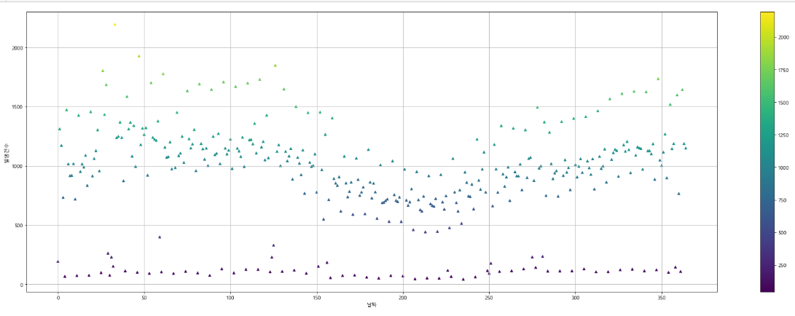
50%
CONTENTS A
1) 개발동기
Motive for development
2014년 천식환자 발생 비중

Slide 16
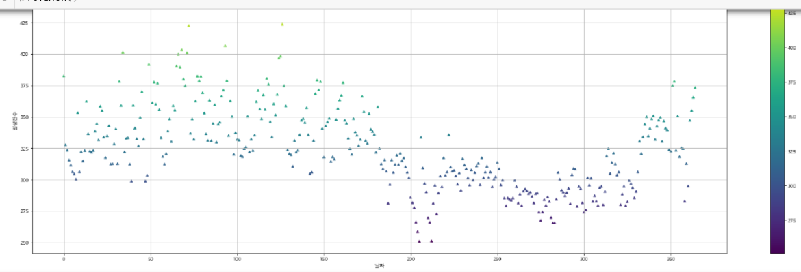
50%
CONTENTS A
1) 개발동기
Motive for development
2014년 오존 농도 비중

Slide 17


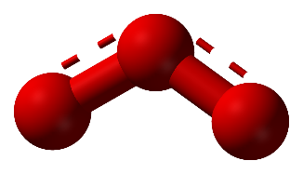


50%
CONTENTS A
2)-2 질병 예방의 기준
Criterion of disease prediction
국내 천식 예방 어플리케이션
습도
Humidity
지역별
Area
오존
Ozone
일별
Month
온도
Temperature

Slide 18
2)-2 질병 예측의 기준(상세)
Criterion of disease prediction
국내 천식 예방 어플리케이션
오존농도(ppm) | 작용
0.01~0.02 | 다소의 냄새를 느낀다.
0.1 | 확실히 냄새가 나고, 코나 목에 자극을 느낀다. (코나 목에 자극을 느끼면 천식이 악화되거나 발병 확률이 증가됨)
0.2~0.5 | 3∼6시간 노출되면 시각이 떨어진다.

Slide 19
2)-2 질병 예측의 기준(상세)
Criterion of disease prediction
국내 천식 예방 어플리케이션
온도 | 습도 | 적정
17℃ | 70%이상 | 70이상 양호, 60이상 보통, 50이상 위험, 50미만 매우위험
18~20℃ | 60%이상 | 60이상 양호, 50이상 보통, 40이상 위험, 40미만 매우위험
21~23℃ | 50%이상 | 50이상 양호, 40이상 보통, 30이상 위험, 30미만 매우위험
24℃ | 40%이상 | 40이상 양호, 30이상 보통, 20이상 위험, 20미만 매우위험

Slide 20
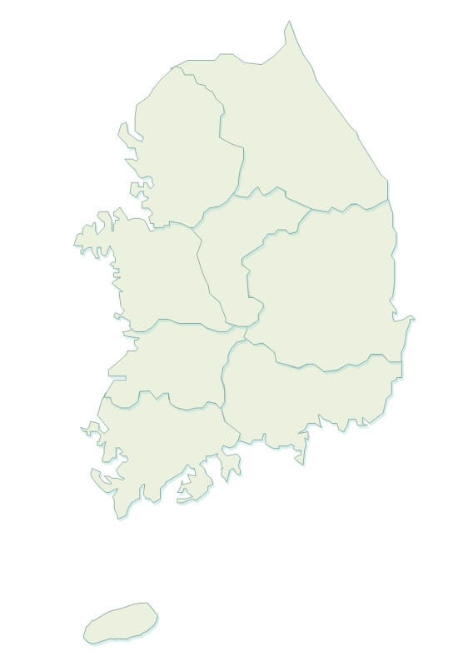

50%
CONTENTS A
2)-2 질병 예측의 기준
Criterion of disease prediction
국내 천식 예방 어플리케이션
강원
17개 지역
지역별
Area
서울
경북
경기
대구
인천
경남
충북
울산
대전
세종
전북
부산
광주
전남
제주도
충남

Slide 21


50%
CONTENTS A
3) 기능
Criterion of disease prediction
국내 천식 예방 어플리케이션
질병
예방 정보제공
질병 주의 안내

Slide 22
50%
CONTENTS A
4) 기대방안
Expected measure
D.P조 국내 3대 질병 예방 어플리케이션
각 지역별로 최신 5년 간 계절, 매 달마다 많이 걸리는 질병에 대한 예방 정보를 쉽게 얻을 수 있다
질병에 대한 정보를 어플통해 접근성이 용이
질병에 대한 정보 교류를 통해 질병에 대한 손쉬운 대처 가능하게 된다

Slide 23
50%
CONTENTS A
4) 기대방안
Expected measure
국내 천식 예방 어플리케이션
각 지역별로 지금 자신이 천식에 걸렸거나 아이들이 천식에 걸리기 쉬운 환경인지 확인하고
대처 하게 하여 발병률과 재발률을 낮춥니다.
질병에 대한 정보를 보다 자세히 얻을 수 있다

Slide 24

시스템 흐름도 설명
Introduction to project
국내 천식 예방 어플리케이션
각 자료가 미치는 영향을
종합하여 데이터 산출 후
데이터 베이스로 전송
기상자료개방포털(https://data.kma.go.kr/cmmn/main.do)
습도, 풍속(일별)
에어코리아
(https://www.airkorea.or.kr/web/sidoCompareAir?itemCode=10003&pMENU_NO=103)
오존(일별)
온도, 습도, 오존 통합 데이터
아파치 서버를 통해 관련 데이터 저장하기
아파치 서버와 어플리케이션을 연결해 줌
어플리케이션으로 시각화 해 줌
천식의 악화나 발생 원인 중
환경에 속해있는
오존, 풍속, 습도를 종합

Slide 25
시스템 흐름도 설명
Introduction to project
D.P조 국내 3대 질병 예방 어플리케이션
기상청 온도 습도
바람 자료
(http://www.kma.go.kr/)
케이웨더 오존농도 자료(http://www.kweather.co.kr/main/main.html)
아파치 서버를 통해 관련 데이터 저장하기
아파치 서버와 어플리케이션을 연결해 줌
어플리케이션으로 시각화 해 줌
천식과 온도, 습도의 연관성 있는 수치 확인 후 비교 분석

Slide 26
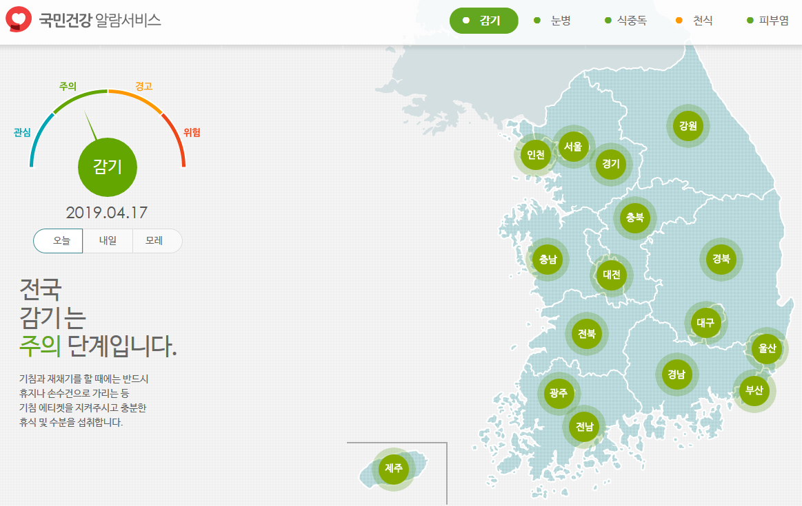
롤 모델
Relo model
D.P조 국내 3대 질병 예방 어플리케이션
링크 : http://forecast.nhis.or.kr/menu.do

Slide 27
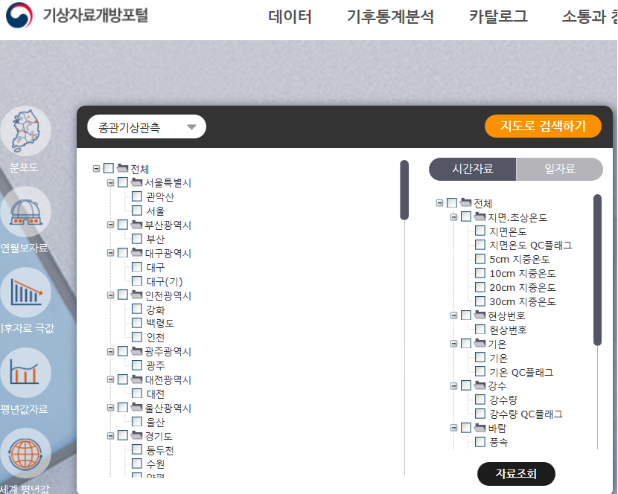
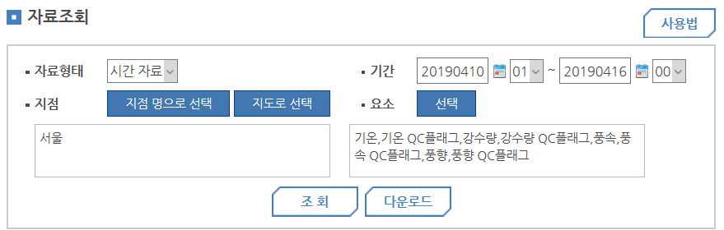
데이터 수집
data collection
D.P조 국내 3대 질병 예방 어플리케이션
기상청에서 지역과 시간대 그리고 필요한 자료를 선택하면 쉽게 조회와 다운로드 가능
링크 : https://data.kma.go.kr/cmmn/main.do

Slide 28
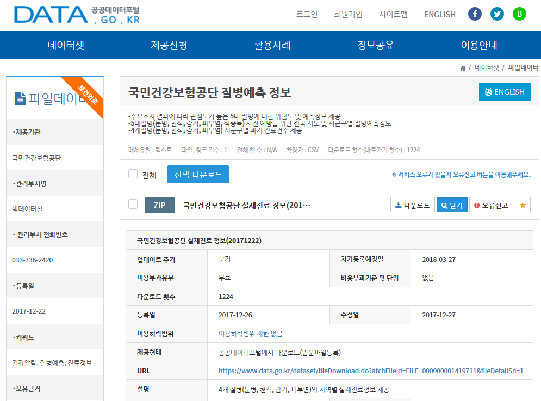
데이터 수집
data collection
D.P조 국내 3대 질병 예방 어플리케이션
공공데이터 포털에서 파일데이터에 접속해 원하는 정보를 골라 선택 다운로드 클릭
링크 : https://www.data.go.kr/dataset/15028050/fileData.do

Slide 29
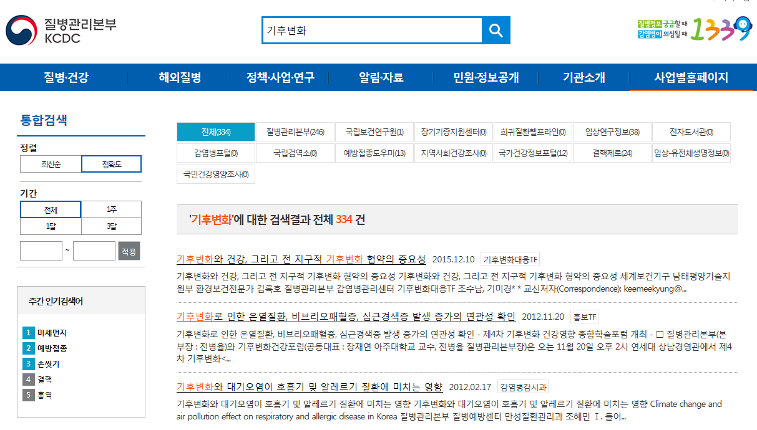
데이터 수집
data collection
D.P조 국내 3대 질병 예방 어플리케이션
질병관리 본부에서 천식과 기후변화에 대한 자료 검색
링크 : http://www.cdc.go.kr/search/sEngine_new.jsp

Slide 30

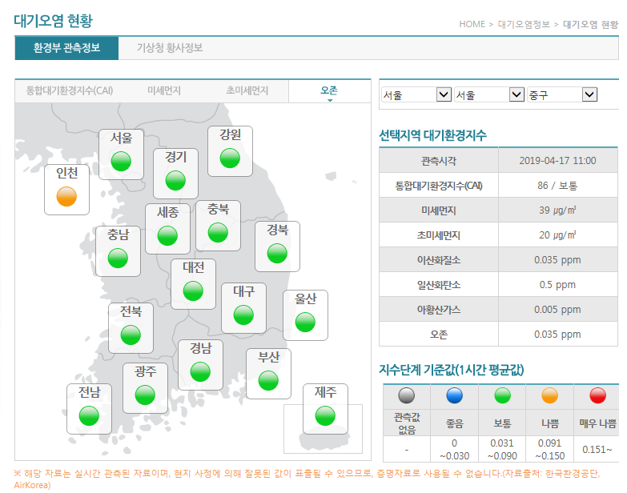
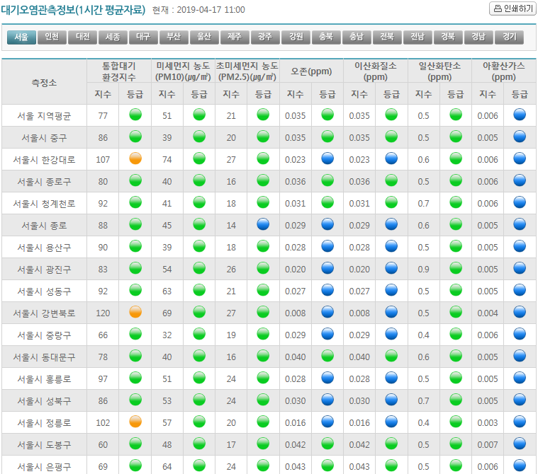
데이터 수집
data collection
D.P조 국내 3대 질병 예방 어플리케이션
어플에 필요한 오존 농도만 따로 가져왔다
링크 : http://www.kweather.co.kr/air/air_present_me.html

Slide 31
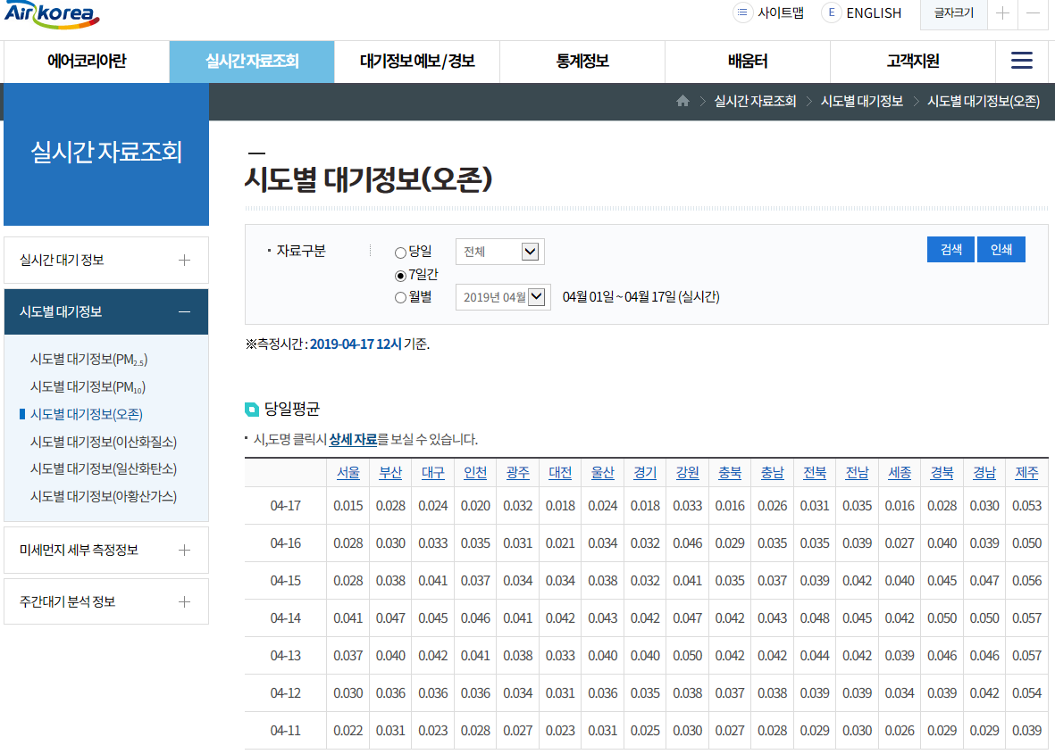
데이터 수집
data collection
D.P조 국내 3대 질병 예방 어플리케이션
에어코리아에서 실시간 자료 조회에서 시도별 대기정보를 얻어 왔다
링크 : https://www.airkorea.or.kr/web/sidoCompareAir?itemCode=10003&pMENU_NO=103

Slide 32
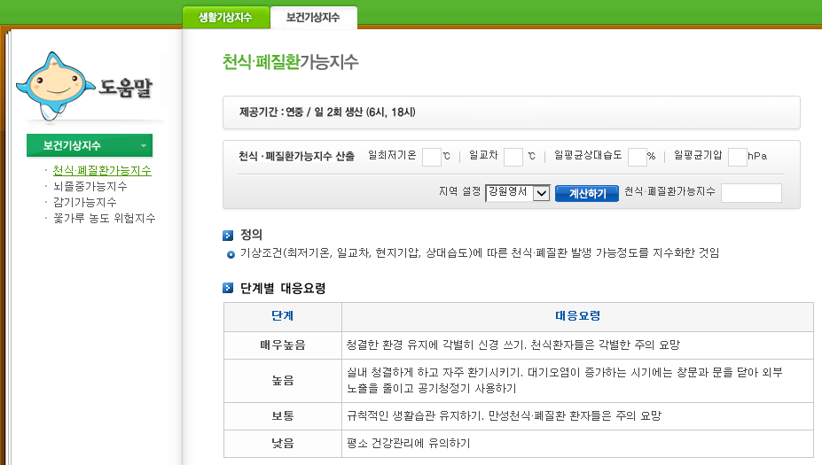
데이터 수집
data collection
D.P조 국내 3대 질병 예방 어플리케이션
링크 : http://www.weather.go.kr/weather/lifenindustry/li_asset/HELP/basic/help_02_01.jsp

Slide 33
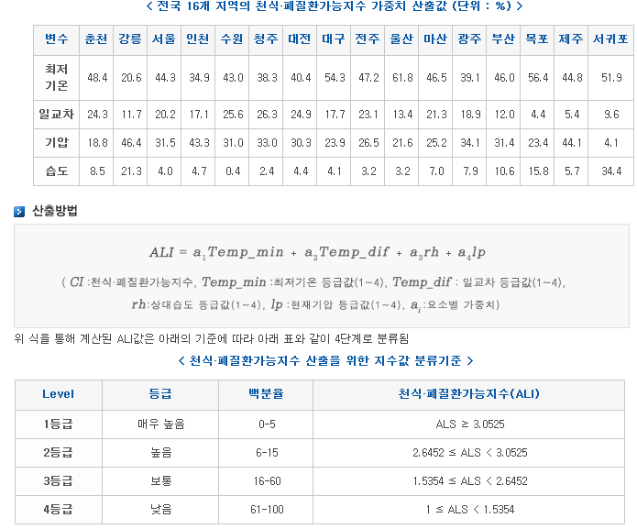
데이터 수집
data collection
D.P조 국내 3대 질병 예방 어플리케이션
보건 기상 지수와 천식정보 천식 폐질환
가능 지수 산출방법을 조사하였다
링크 : http://www.weather.go.kr/weather/lifenindustry/li_asset/HELP/basic/help_02_01.jsp

Slide 34
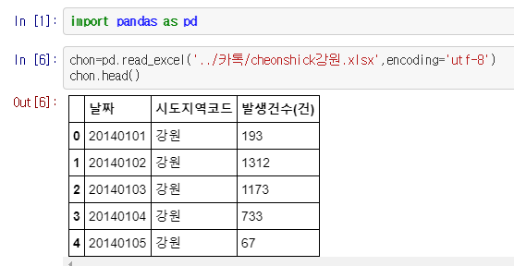
50%
CONTENTS A
2)-2 지역별 오존 시각화 구현
Criterion of disease prediction
아나콘다에서 판다스를 import한후 chon이란 이름으로 강원도 14년부터3년치 엑셀을 읽어드림

Slide 35
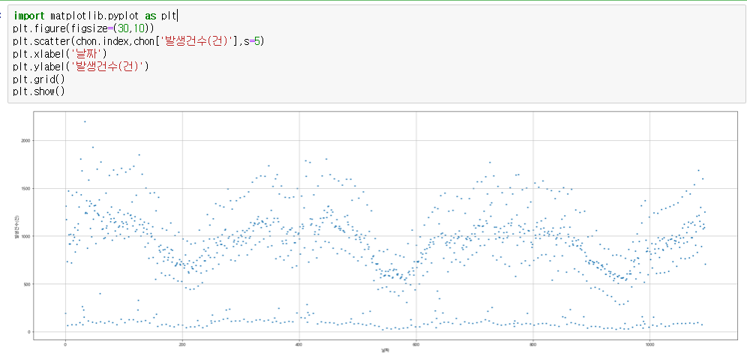
50%
CONTENTS A
2)-2 지역별 오존 시각화 구현
Criterion of disease prediction
matplotlib.pyplot모듈 import 한후 plt로 줄여서 사용
점을 찍는 형태의 scatter형식으로 발생건수를 x축으로 하여 격자무늬를 grid()명령으로 만들고 출력합니다

Slide 36
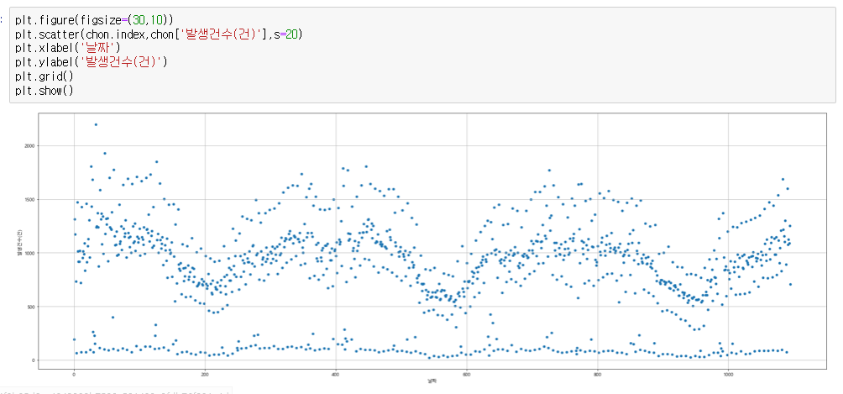
50%
CONTENTS A
2)-2 지역별 오존 시각화 구현
Criterion of disease prediction
마커의 크키를 옵션 s로20을 주어서
좀더 눈에 띄게 보여줌

Slide 37

50%
CONTENTS A
2)-2 지역별 오존 시각화 구현
Criterion of disease prediction
2014년도의 수치만 가져오기 위해서 2014년 까지의 컬럼만 chon2로 변수 저장

Slide 38
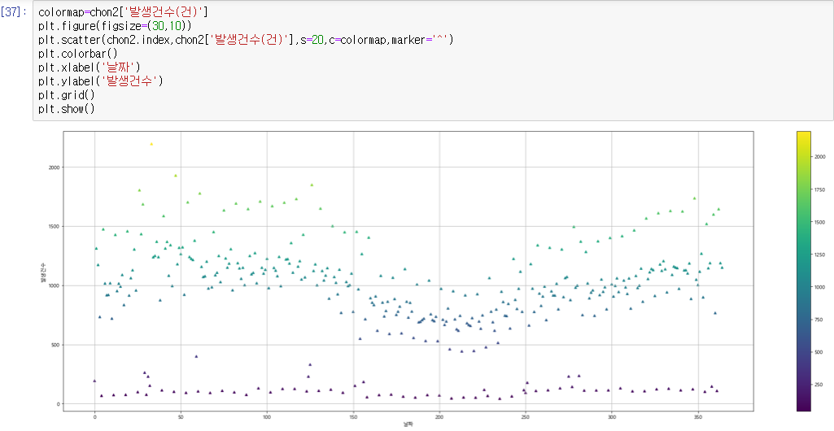
50%
CONTENTS A
2)-2 지역별 오존 시각화 구현
Criterion of disease prediction
x축 값인 발생건수에 따라 색상을 바꾸는 color map을 지정후 다시출력

Slide 39
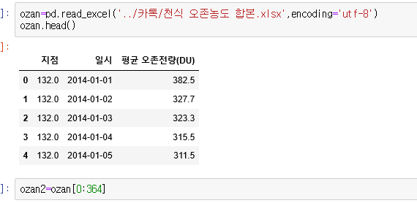
50%
CONTENTS A
2)-2 지역별 오존 시각화 구현
Criterion of disease prediction
위와 같은 방식으로 2014년 오존 농도 수치만을 ozan2변수 지정

Slide 40
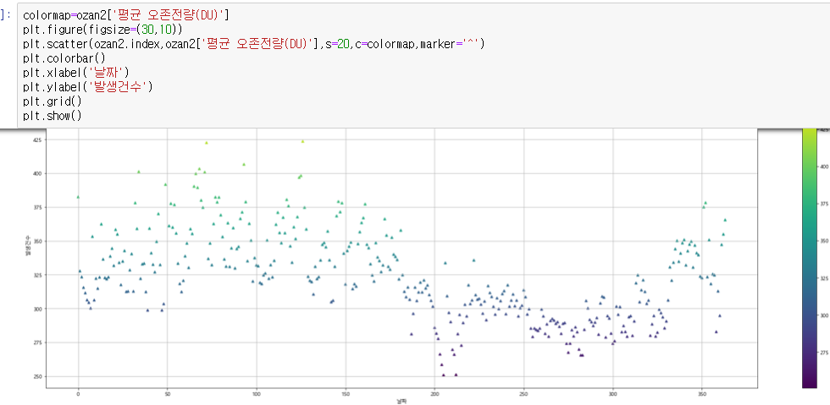
50%
CONTENTS A
2)-2 지역별 오존 시각화 구현
Criterion of disease prediction
2014년 오존전량 수치 역시 천식환자 발생건수와 같이 scatter형식으로 하여 plt 로 출력합니다

Slide 41
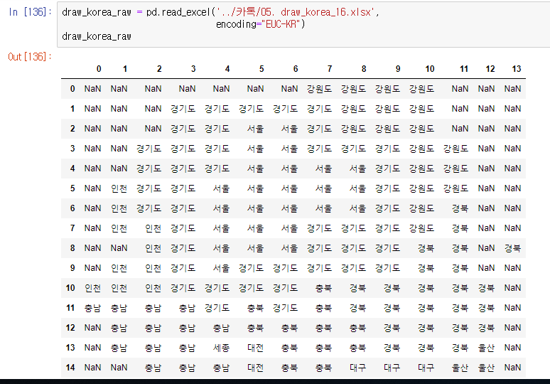
50%
CONTENTS A
2)-2 지역별 오존 시각화 구현
Criterion of disease prediction
한반도 모양으로 만든 엑셀을 가져옵니다.
Notes:
이러한 오존농도 수치와 천식환자 발생수를 한반도 지역별로 수치를 시각화하기위해
일단 “파이썬으로 데이터 주무르기”라는 책의 저자가 제공하는 엑셀에 한반도 모양으로 만든 엑셀을 가져옵니다.

Slide 42
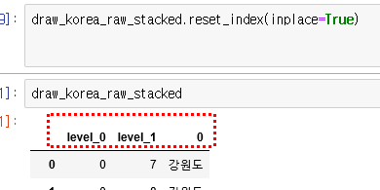
50%
CONTENTS A
2)-2 지역별 오존 시각화 구현
Criterion of disease prediction
인덱스를 재설정(reset_index)합니다..

Slide 43
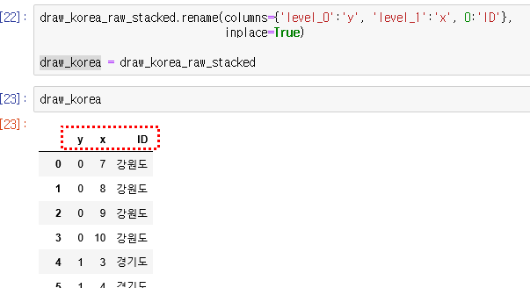
50%
CONTENTS A
2)-2 지역별 오존 시각화 구현
Criterion of disease prediction
그리고 컬럼의 이름을 x y ID로 바꿔줍니다. 그러한과정을 거치면 각지역의 좌표를 얻을 수 있습니다.

Slide 44
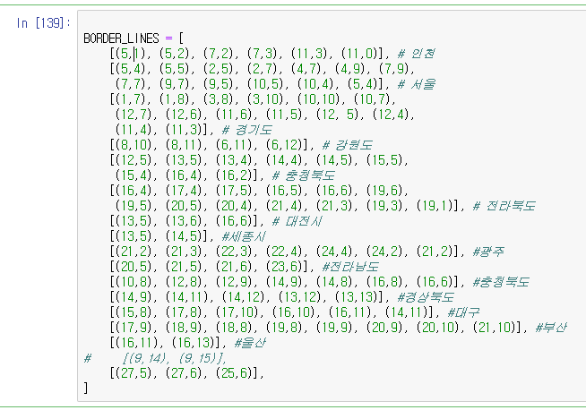
50%
CONTENTS A
2)-2 지역별 오존 시각화 구현
Criterion of disease prediction
광역시도를 구분하는 경계선을
만드는 코드
Notes:
그다음 광역시도를 구분하는 경계선도 책에 제공 되있는 코드를 가져옵니다.

Slide 45
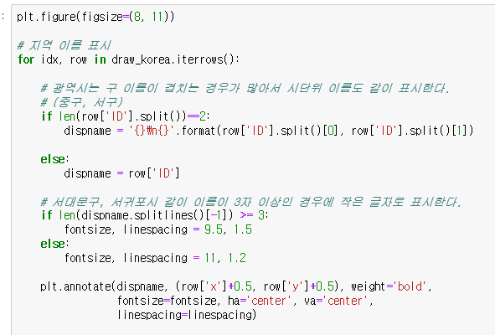
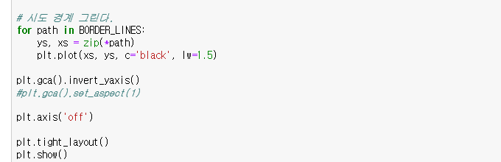
50%
CONTENTS A
2)-2 지역별 오존 시각화 구현
Criterion of disease prediction
경계선과 지역이름만 나타납니다.
반복문안에는 다수의 코드는 이름을 표기하기위한 코드
https://goo.gl/5wWzLL
Notes:
위 코드를 실행하면 경계선과 지역이름만 나타납니다. 반복문안에는 다수의 코드가 이름을 표기하기위한 코드입니다. 이코드 역시 “파이썬으로 데이터 주무르기”저자가 소개해준 코드를 가져왔습니다.

Slide 46
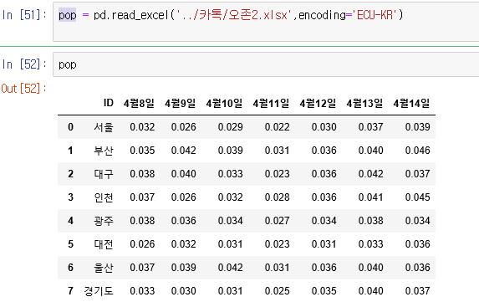
50%
CONTENTS A
2)-2 지역별 오존 시각화 구현
Criterion of disease prediction
오존수치인 전국 ppm 수치
Notes:
다음은 오존수치인 전국 ppm 수치를 4월 8일부터 4월 14일까지의 엑셀을 pop변수로 지정해줍니다.

Slide 47
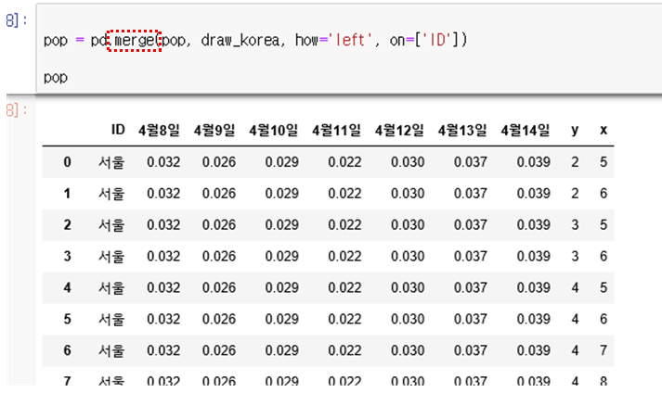
50%
CONTENTS A
2)-2 지역별 오존 시각화 구현
Criterion of disease prediction
두변수인 pop과 draw_korea를 merge명령으로 합칩니다.
Notes:
그리고 두변수인 pop과 draw_korea를 merge명령으로 합칩니다.

Slide 48
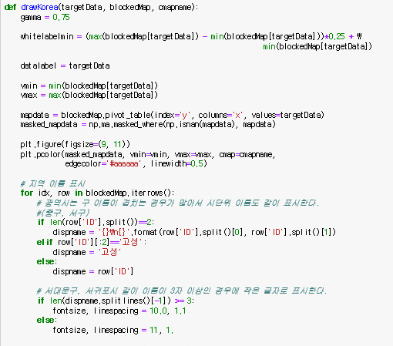
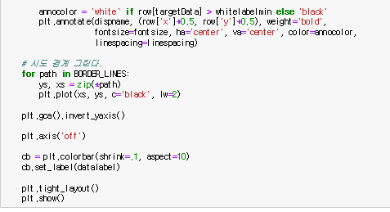
50%
CONTENTS A
2)-2 지역별 오존 시각화 구현
Criterion of disease prediction
https://goo.gl/5wWzLL
수치에따라 색상까지 출력되게 하는코드
Notes:
위코드 역시 앞에서 보여드린 경계선과 지역이름만 보여주는 코드에서 수치에따라 색상까지 출력되게 보여준 “파이썬으로 데이터 주무르기” 저자가 소개해준 코드를 가져왔습니다.

Slide 49
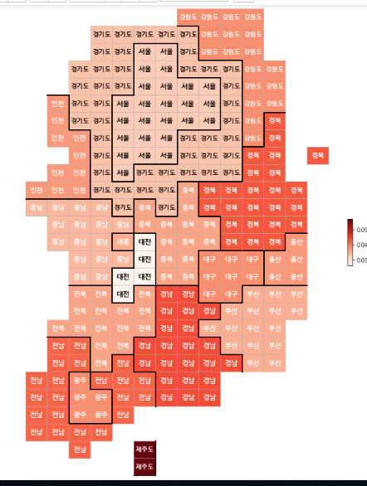

50%
CONTENTS A
2)-2 지역별 오존 시각화 구현
Criterion of disease prediction
한반도 지역별
4월8일차의 오존 ppm수치
Notes:
drawKorea변수를 이용해
4월8일차의 오존 ppm수치를 가져와보았습니다.

Slide 50
2)-2 온도 시각화 구현
Criterion of disease prediction
국내 천식 예방 어플리케이션
import pandas as pd (csv나 xlsx 파일을 읽어서 사용하기 위해서 사용)
#import openpyx (엑셀파일을 읽어서 사용할 수 있게 해주지만 오류가 발생하여 미사용)
poplu2 = pd.read_csv('../data/data3.csv', thousands=',', encoding='euc-kr')
Poplu2.head()
(습도의기준 을 구하기 위해 read_csv로 확장자csv파일을 가져와서 읽어 들입니다)

Slide 51
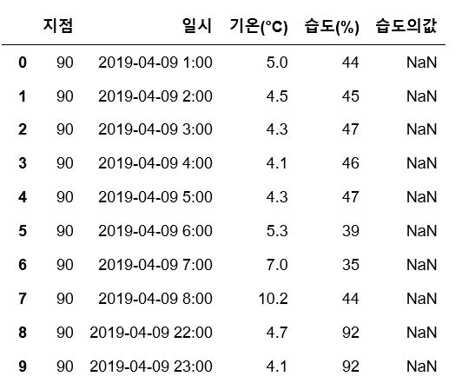
2)-2 온도 시각화 구현
Criterion of disease prediction
국내 천식 예방 어플리케이션

Slide 52
2)-2 온도 시각화 구현
Criterion of disease prediction
국내 천식 예방 어플리케이션
for i in poplu2.index:
if poplu2.values[i,2] < 17 :
if poplu2.values[i,3] >70:
poplu2['습도의값'].values[i] = '1'
elif 59< poplu.values[i,3] <70:
poplu2['습도의값'].values[i] = '2'
elif 49< poplu2.values[i,3] <60:
poplu2['습도의값'].values[i] = '3'
else:
poplu2['습도의값'].values[i] = '4
(for 문에서 poplu2의 index(행)의 숫자만큼 돌리기위해 poplu2.index 사용
If문에서 poplu2.values[x,y] 사용하는 이유는 그 위치에 내용을 비교 하기 위해서 하며
조건이 맞는 다면 행의 위치(i)에 원하는 값을 넣습니다.

Slide 53
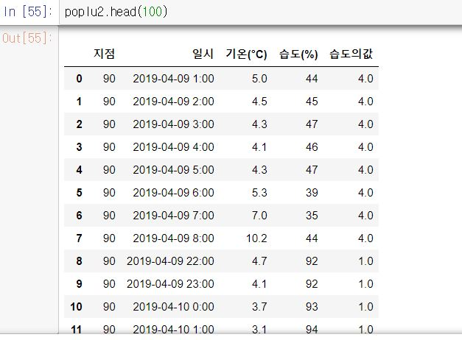
2)-2 온도 시각화 구현
Criterion of disease prediction
국내 천식 예방 어플리케이션

Slide 54
2)-2 온도 시각화 구현
Criterion of disease prediction
국내 천식 예방 어플리케이션
import matplotlib.pyplot as plt (그래프틑 그리기위해서 plt 함수사용)
%matplotlib inline
Plt.figure(figsize=(10,6)) (그래프 시각화 크기)
Plt.plot(poplu2.index,poplu2[＇습도의값＇], color = ＇green＇)
(x값을 행의 숫자만큼 y값을 습도의 값으로 해서 그래프로 보여줍니다.)
plt.xlabel('날짜')
plt.ylabel('발생건수(건)')
plt.grid()
plt.show()

Slide 55
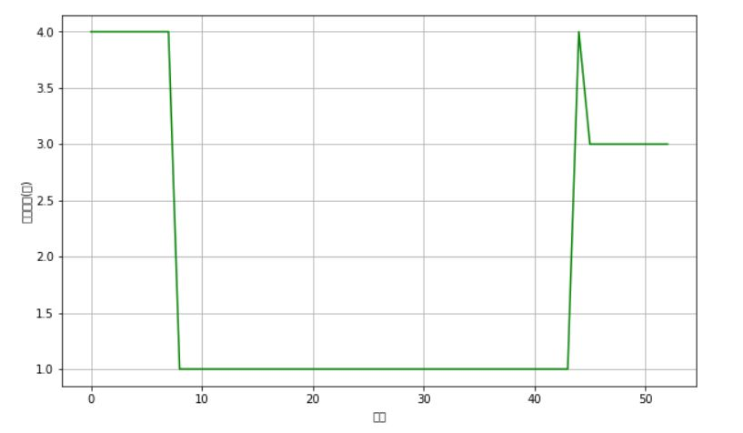
2)-2 온도 시각화 구현
Criterion of disease prediction
국내 천식 예방 어플리케이션

Slide 56
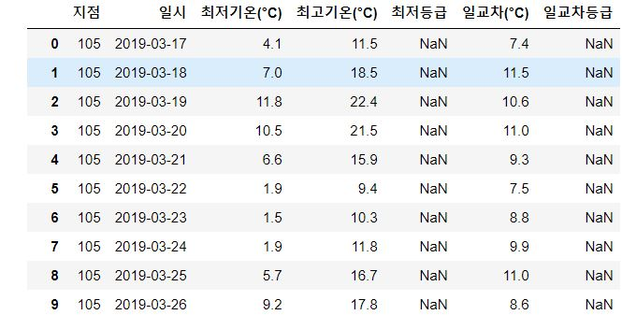
2)-2 온도 시각화 구현
Criterion of disease prediction
국내 천식 예방 어플리케이션
poplu2 = pd.read_csv('../data/datas4.csv', thousands=',', encoding='euc-kr')
Poplu2

Slide 57
2)-2 온도 시각화 구현
Criterion of disease prediction
국내 천식 예방 어플리케이션
for i in poplu2.index:
if poplu2.values[i,5] < 3 :
poplu2['일교차등급'].values[i] = '1'
elif 2< poplu2.values[i,5] < 6:
poplu2['일교차등급'].values[i] = '2'
elif 5<poplu2.values[i,5] < 10:
poplu2['일교차등급'].values[i] = '3'
elif 10< poplu2.values[i,5] :
poplu2['일교차등급'].values[i] = '4'
for i in poplu2.index:
if poplu2.values[1,2] <6 or 30<poplu2.values[1,2]:
poplu2['최저등급'].values[i] = '4'
elif 5<poplu2.values[1,2] <15:
poplu2['최저등급'].values[i] = '3'
elif 14<poplu2.values[1,2] <25:
poplu2['최저등급'].values[i] = '2'
elif 24< poplu2.values[1,2] <30:
poplu2['최저등급'].values[i] = '1'
poplu2

Slide 58
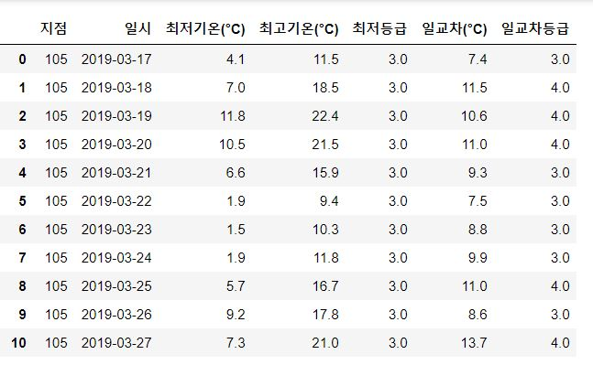
2)-2 온도 시각화 구현
Criterion of disease prediction
국내 천식 예방 어플리케이션

Slide 59
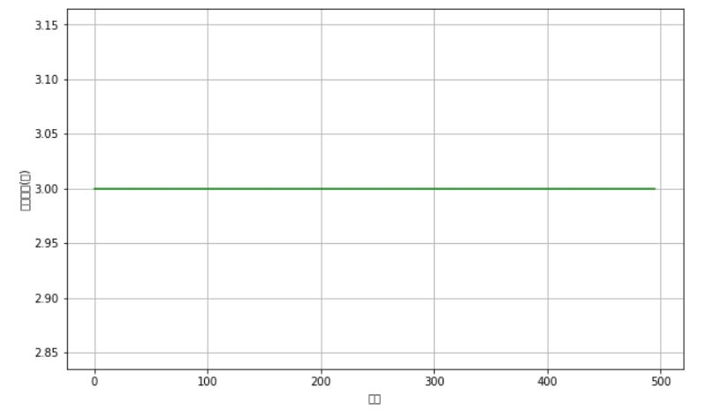
2)-2 온도 시각화 구현
Criterion of disease prediction
국내 천식 예방 어플리케이션

Slide 60
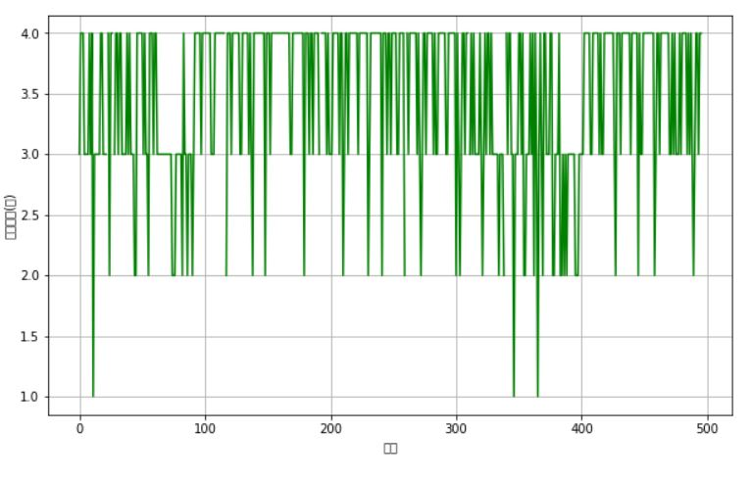
2)-2 온도 시각화 구현
Criterion of disease prediction
국내 천식 예방 어플리케이션

Slide 61
2)-2 온도 시각화 구현
Criterion of disease prediction
국내 천식 예방 어플리케이션
poplu3 = pd.read_csv('../data/ojeon2.csv', thousands=',', encoding='euc-kr')
poplu3
for i in poplu3.index:
j=1
if poplu3.values[i,j] < 0.030 :
poplu3['서울'].values[i] = '1'
elif 0.029< poplu3.values[i,j] < 0.08:
poplu3['서울'].values[i] = '2'
elif 0.079<poplu3.values[i,j] < 0.12:
poplu3['서울'].values[i] = '3'
elif 0.119< poplu3.values[i,j] :
poplu3['서울'].values[i] = '4'

Slide 62
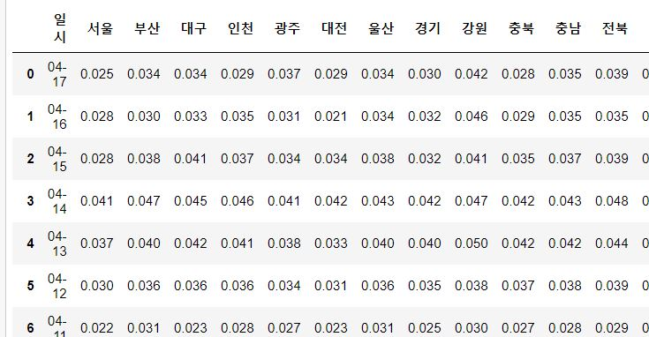
2)-2 온도 시각화 구현
Criterion of disease prediction
국내 천식 예방 어플리케이션

Slide 63
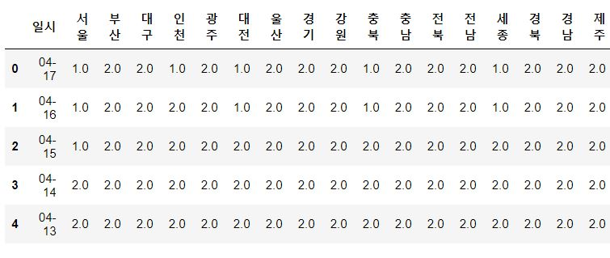
2)-2 온도 시각화 구현
Criterion of disease prediction
국내 천식 예방 어플리케이션

Slide 64
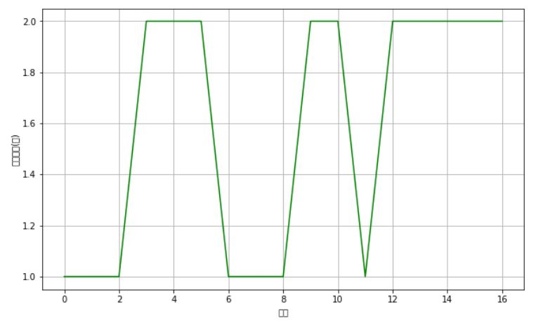
2)-2 온도 시각화 구현
Criterion of disease prediction
국내 천식 예방 어플리케이션

Slide 65
개발 일정
Execution Schedule
국내 천식 예방 어플리케이션
4월 일정
5월 일정
6월 일정
천식 데이터 분석
및 데이터 시각화
데이터 베이스에
데이터 저장
최종 구현
테스트 & 유지보수
영어로 발표자료 작성

Slide 66
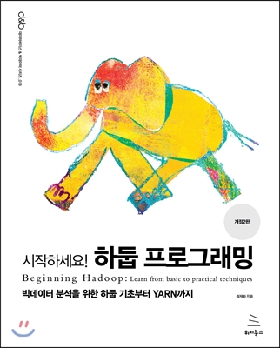


참고문헌 및 사이트
Introduction to project
하둡 참조 문헌
1. 시작하세요 하둡 프로그래밍
2. SQL 더 쉽게, 더 깊게
어플리케이션 제작 참조 문헌
1.Android Studio를 활용한 안드로이드 프로그래밍(Andrioid 7.0(누가)지원)
2.안드로이드 프로그래밍정복 1권
Notes:
추천이유
저자가 엔시소프트에서 근무 경험을 바탕으로 적어 하둡을 사용하는데 있어 핵심정리를 잘하였다.
다양한 샘플 코드와 실행 결과를 넣어 다른 Sql과 달리 글을 많이 줄이고 실습을 강조하여 지필을 하였다.
초보자 다음단계 중급자 단계가 배우는 단계로 MySQL 연결도 가능하다.

Slide 67




참고문헌 및 사이트
Introduction to project
국내 천식 예방 어플리케이션
http://www.mohw.go.kr/react/index.jsp //보건복지부
https://developer.android.com/studio/?hl=ko //안드로이드 스튜디오 설치
https://www.youtube.com/watch?v=oj6DI3PvAr0// 동빈나(안드로이드 앱)
http://www.airkorea.or.kr/index // 에어코리아(한국 지도사진 참조)
https://data.kma.go.kr/data/grnd/selectAsosRltmList.do?pgmNo=36 기상청(자료포탈 사이트)
https://www.sedaily.com/NewsView/1OIBYC9Z3R 오존의 위험성과 풍속
https://terms.naver.com/entry.nhn?docId=3389438&cid=47340&categoryId=47340 적정 습도 관련

Slide 68
참조
Introduction
국내 천식 예방 어플리케이션
팀 프로젝트 저장소
https://github.com/allnight5/D.Pteam
조원 별 깃 허브 링크

Slide 69

Q&A
Questions and Answers

Slide 70
Thank you

